Slide 1
2
3
3
المراجعة
الدرس 4
الدرس 3
الدرس 2
الدرس 1

Slide 2






أيقونات توجيهية
توجيهات الأستاذ (ة)
تعيين تلميذ للإجابة
المرور بين الصفوف
عرض فيديو
المرور إلى الشريحة الموالية بعد عرض الفيديو
العمل في ثنائيات

Slide 3

(ة)خاص بالأستاذ
برمجة الأسبوع الثالث
الدرس 2
الدرس 1
مقارنة وترتيب الأعداد من 0 إلى 999
جدول الضرب للعدد 9
الدرس 4
الدرس3
حل المسائل (التحول)
حصر الأعداد من 0 إلى 999 باستعمال المستقيم العددي
مراجعة
الدرس 1
الدرس 1
اَلْأَعْدادُ مِنْ 0 إِلى 100 (مُراجَعَةُ الْمُسْتَلْزَماتِ)
فصل الملايين: قراءة وكتابة
مراجعة وتثبيت دروس الأسبوع

Slide 4
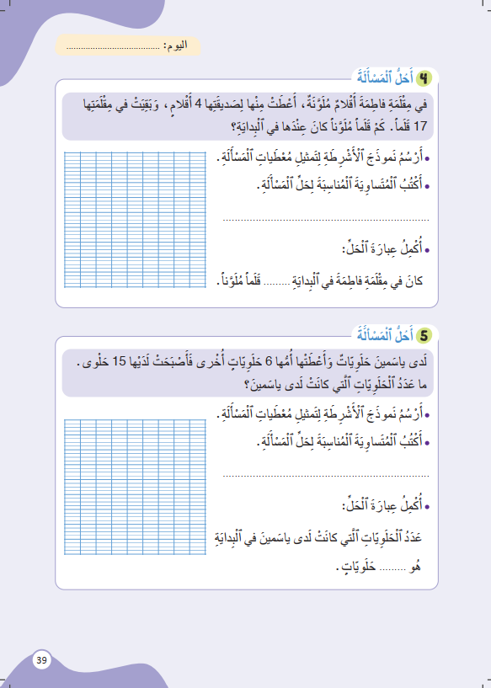
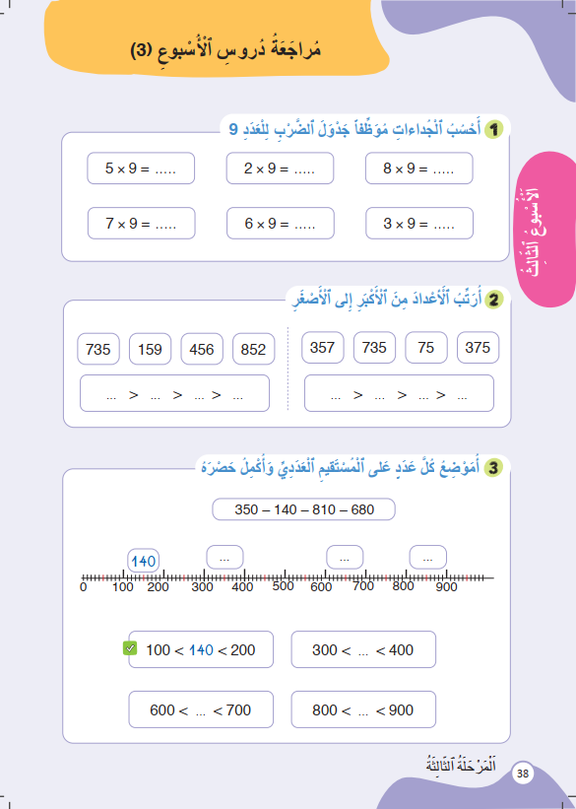
درس اليوم
(ة)خاص بالأستاذ
مراجعة دروس الأسبوع

Slide 5
تدابير حصة مراجعة الأسبوع
(ة)خاص بالأستاذ
مراجعة كل درس تتم عبر المراحل التالية :
رائز التحقق من الهدف الرئيسي للدرس
احتساب نسبة التحكم
أكبر من 80
أقل من 80
المرور مباشرة للتدرب على الكراسة
إعادة عرض شريط النمذجة
إنجاز نشاط مراجعة الدرس على الكراسة

Slide 6

(ة)خاص بالأستاذ
مراحل الدرس
1
افتتاح الدرس
1
5
1
2
  مراجعة الدرس 1
10
1
3
  مراجعة الدرس 2
10
1
4
  مراجعة الدرس 3
1
10
1
5
  مراجعة الدرس 4
18
1
6
اختتام الدرس
2

Slide 7
(ة)خاص بالأستاذ
عند نهاية الدرس
على الأقل 80% من المتعلمين سيكونون قادرين على:
إنشاء جدول الضرب للعدد 9.
مقارنة وترتيب وموضعة وحصر الأعداد من 0 إلى 999
حل مسائل التحول باستخدام نموذج الأشرطة.

Slide 8

(ة)خاص بالأستاذ
افتتاح الدرس
1
تصحيح الواجب المنزلي
الحساب الذهني

Slide 9



    مرحباً يا أصدقاء. اليوم، سنراجع دروس الأسبوع.
Version provisoire pour la formation des enseignants

Slide 10
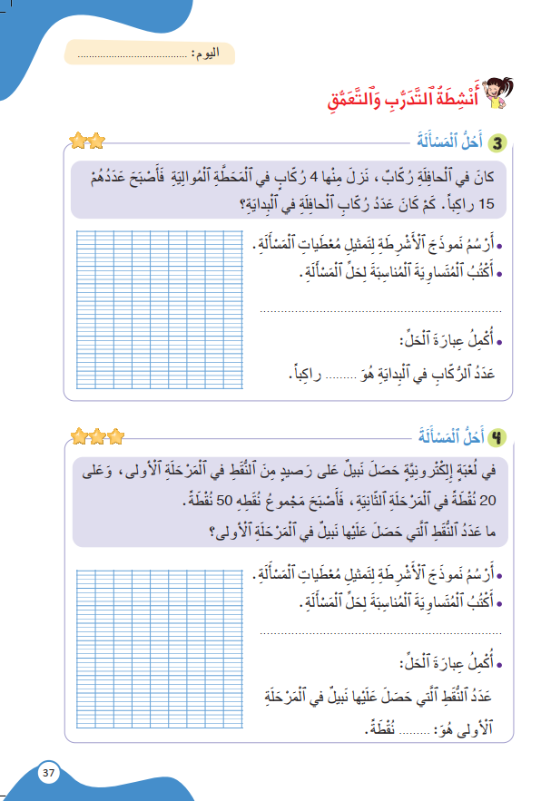
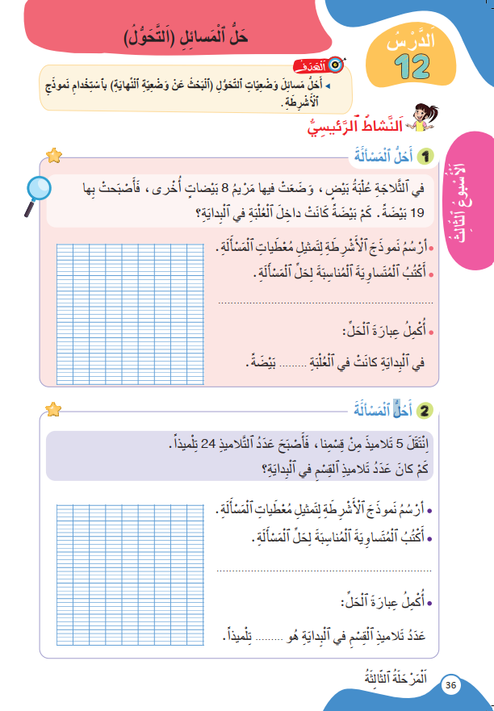
خذوا كراساتكم، ص 36، سنصحح تمارين الواجب المنزلي.
Version provisoire pour la formation des enseignants
Version provisoire pour la formation des enseignants

Slide 11

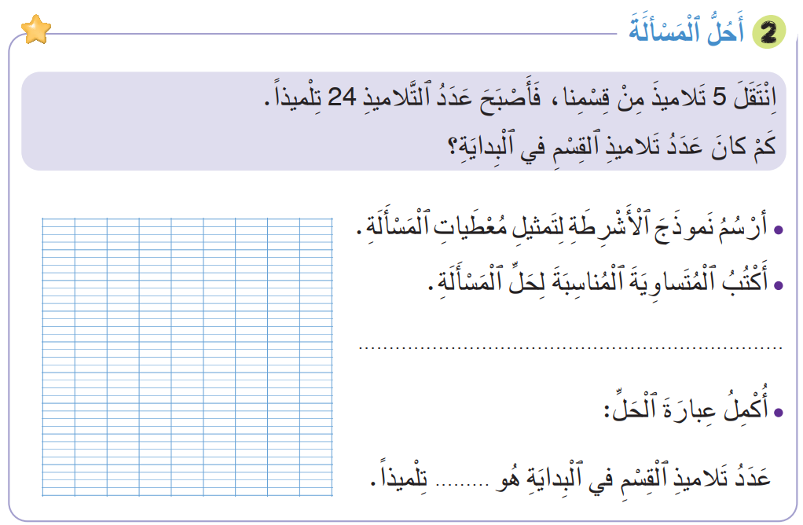
صححوا التمرين 2 لديكم دقيقتان.
2
?
5
24
5 + 24 = 29
29

Slide 12
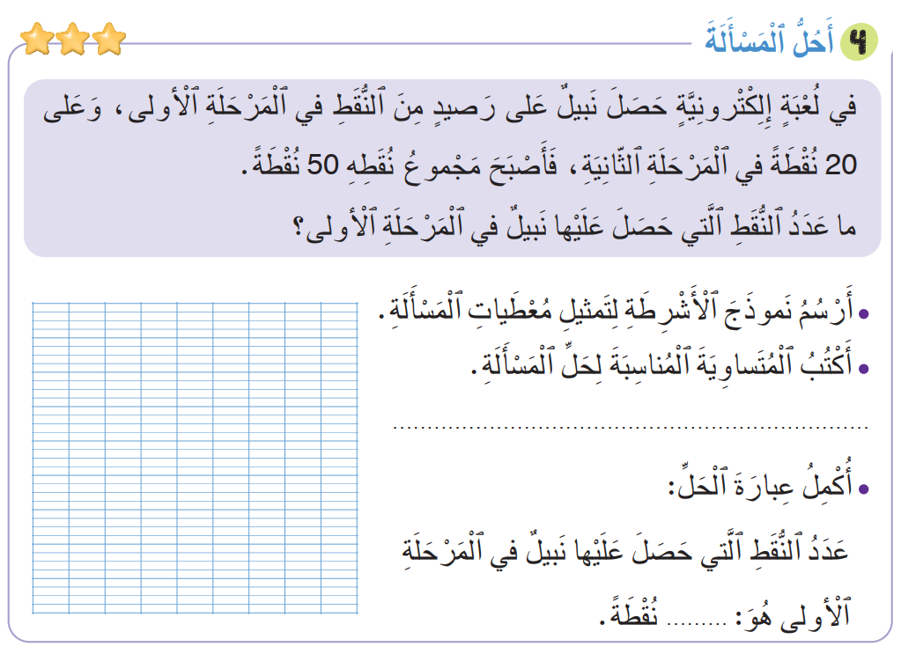
صححوا التمرين 4 لديكم دقيقتان.
2
50
20
?
50 – 20 = 30
30

Slide 13
(ة)خاص بالأستاذ
افتتاح الدرس
1
تصحيح الواجب المنزلي
الحساب الذهني

Slide 14
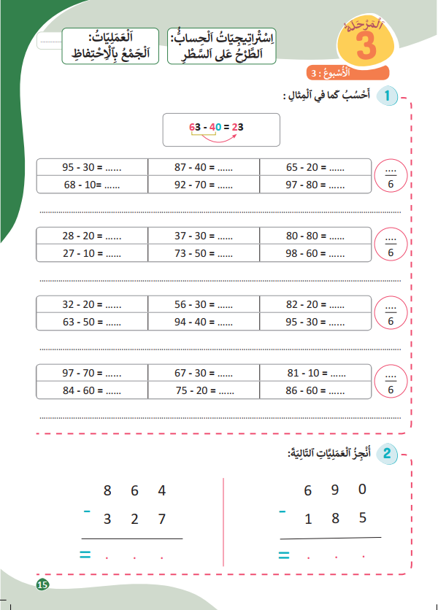
خذوا كراسات الحساب الذهني الصفحة 15.
خذوا كراسات الحساب الذهني الصفحة 15
Version provisoire pour la formation des enseignants

Slide 15
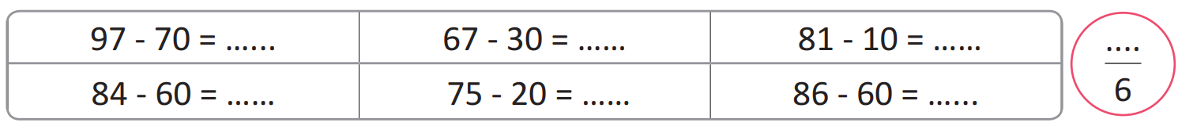

لديكم دقيقة واحدة لإنجاز العمليات التالية.

Slide 16
صححوا واكتبوا عدد الإجابات الصحيحة. لديكم دقيقة واحدة.
1
27
37
71
24
55
26

Slide 17
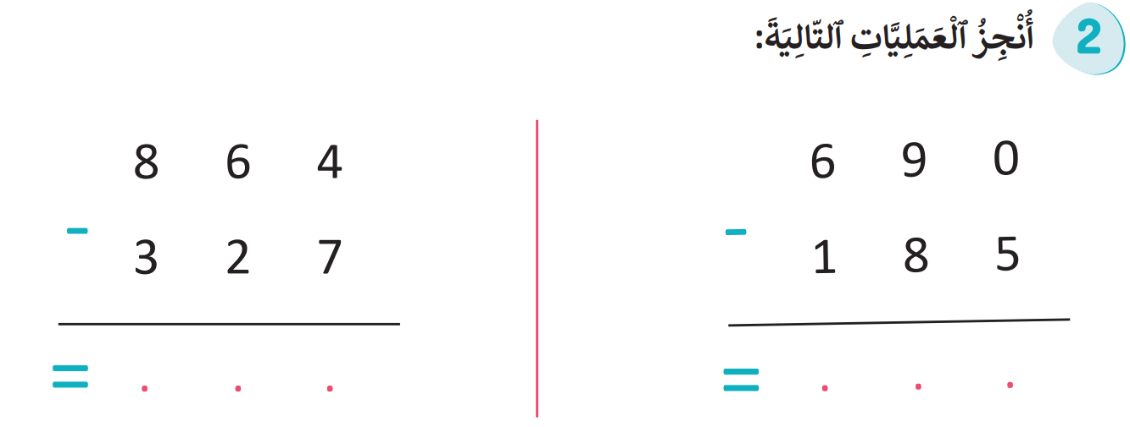
لديكم دقيقتان أنجزوا هاتين العمليتين على كراسات الحساب الذهني.

Slide 18
صححوا.
5
14
8
10
5 3 7
5 0 5

Slide 19
(ة)خاص بالأستاذ
  مراجعة الدرس 1
2
إنشاء جدول الضرب للعدد 9

Slide 20

خذوا الألواح.

Slide 21
احسبوا على الألواح جداء العددين.
3 x 9 =…

Slide 22
ارفعوا الألواح.

Slide 23
صححوا.
3 x 9 = 27

Slide 24
خذوا الكراسات ص 38. أنجزوا النشاط 1. لديكم 4 دقائق.
سأمر بين الصفوف لأقدم المساعدة إليكم وأدون ملاحظاتي في كراساتكم.
4

Slide 25
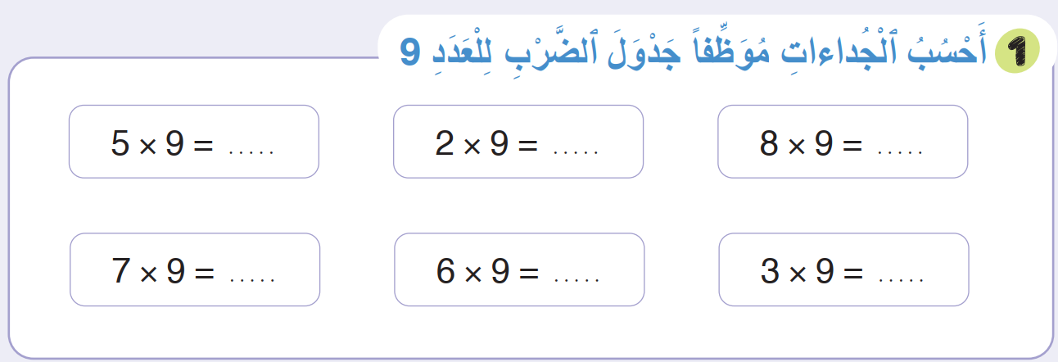
صححوا. لديكم دقيقة.
1
45
18
72
63
54
27

Slide 26
(ة)خاص بالأستاذ
  مراجعة الدرس 2
3
مقارنة وترتيب الأعداد من 0 إلى 999.

Slide 27
خذوا الألواح.

Slide 28
رتبوا على الألواح الأعداد التالية تزايديا من الأصغر إلى الأكبر.
761
671
176
617
….. < ….. < ….. < …..

Slide 29
ارفعوا الألواح.

Slide 30




صححوا.
761
671
176
617
176 < 617 < 671 < 761

Slide 31

فيديو نمذجة الدرس 2

Slide 32

أنجزوا النشاط2. لديكم 4 دقائق.
سأمر بين الصفوف لأقدم المساعدة إليكم وأدون ملاحظاتي في كراساتكم.
4

Slide 33
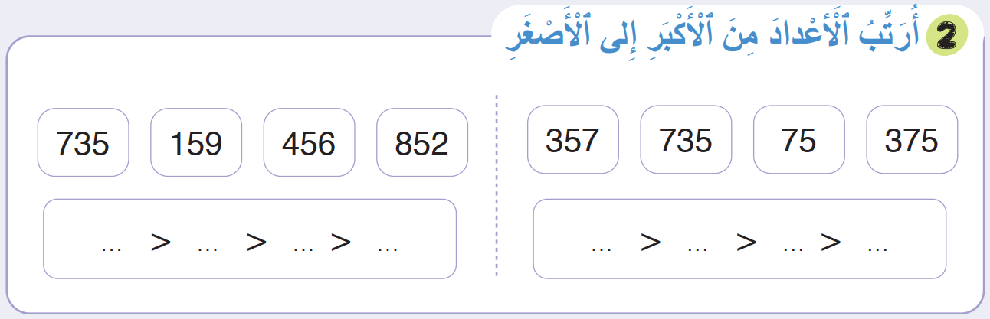
صححوا. لديكم دقيقة.
1
852
735
456
159
735
375
357
75

Slide 34
(ة)خاص بالأستاذ
  مراجعة الدرس 3
3
حصر الأعداد من 0 إلى 999 باستعمال المستقيم العددي.

Slide 35
خذوا الألواح.

Slide 36

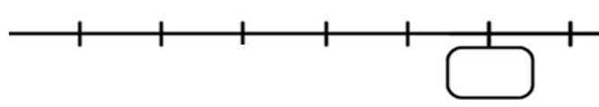


اكتبوا العدد المناسب للبطاقة وقوموا بحصره.
490
-
230
-
330
…….
100
200
300
400
500
600
700
800
900
… < …. < …

Slide 37
ارفعوا الألواح.

Slide 38
صححوا.
490
-
230
-
330
330
100
200
300
400
500
600
700
800
900
300 < 330 < 400

Slide 39
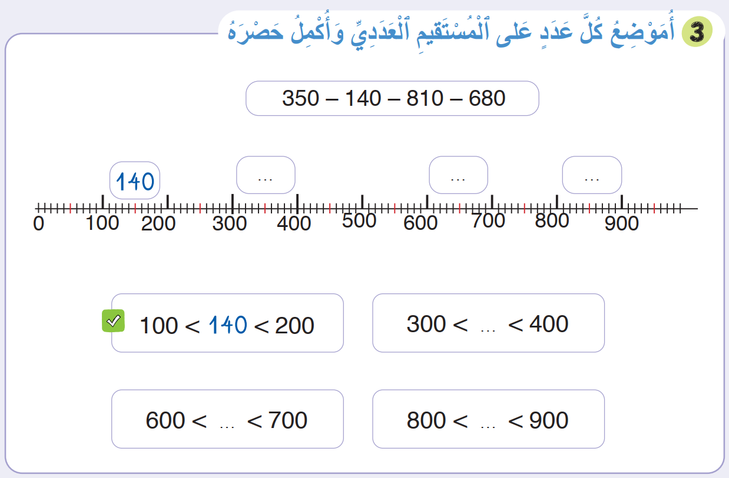
أنجزوا النشاط 3. لديكم 5 دقائق.
سأمر بين الصفوف لأقدم المساعدة إليكم وأدون ملاحظاتي في كراساتكم.
5

Slide 40
صححوا. لديكم دقيقة
1
350
680
810
350
680
810

Slide 41
(ة)خاص بالأستاذ
  مراجعة الدرس 4
4
حل المسائل (التحول) باستخدام نموذج الأشرطة.

Slide 42
خذوا الألواح.

Slide 43
انتبهوا، سأقرأ المسألة ويقرأها بعدي تلميذان منكم.
كانَ لَدى فَاطِمَةَ أَقْلامٌ مُلَوَّنَةٌ. اِشْتَرَتْ 12 قَلَماً جَديداً. أَصْبَحَ مَعَها 30 قَلَماً. كَمْ قَلَماً كانَ مَعَ فاطِمَةَ في الْبِدايَةِ؟

Slide 44
مثلوا على الألواح المسألة في نموذج الأشرطة.
كانَ لَدى فَاطِمَةَ أَقْلامٌ مُلَوَّنَةٌ. اِشْتَرَتْ 12 قَلَماً جَديداً. أَصْبَحَ مَعَها 30 قَلَماً. كَمْ قَلَماً كانَ مَعَ فاطِمَةَ في الْبِدايَةِ؟
…….
…….
…….

Slide 45
ارفعوا الألواح.

Slide 46
صححوا.
كانَ لَدى فَاطِمَةَ أَقْلامٌ مُلَوَّنَةٌ. اِشْتَرَتْ 12 قَلَماً جَديداً. أَصْبَحَ مَعَها 30 قَلَماً. كَمْ قَلَماً كانَ مَعَ فاطِمَةَ في الْبِدايَةِ؟
30
12
?

Slide 47
اكتبوا العملية المناسبة واحسبوا عدد الأقلام التي كانت لدى فاطمة في البداية؟
30
12
?
....................

Slide 48
صححوا.
30
12
?
30 – 12 = 18

Slide 49
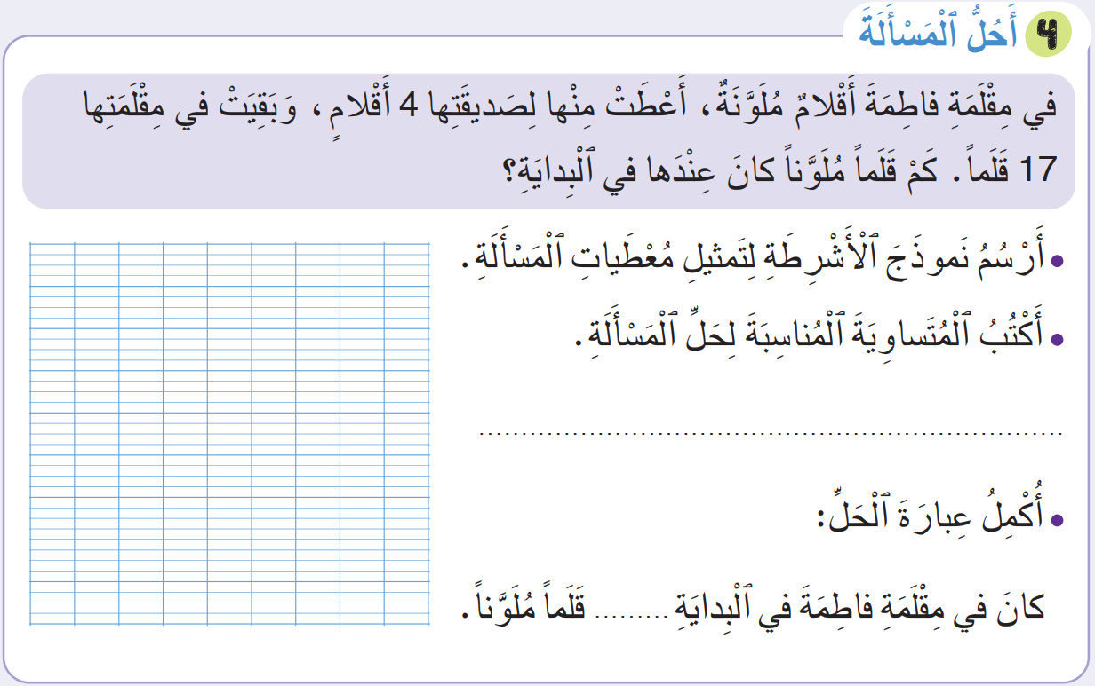
أنجزوا النشاط 4 الصفحة 39. لديكم 8 دقائق
8

Slide 50
صححوا. لديكم دقيقة
1
?
4 + 17 = 21
4
17
21

Slide 51
(ة)خاص بالأستاذ
اختتام الدرس
5

Slide 52
اختتام الدرس
6
انتبهوا جيدا! أكملوا في المنزل الأنشطة التي لم نقم بإنجازها في الصفحتين 38 و 39.

Slide 53


اختتام الدرس
6
إلى اللقاء. في الحصة القادمة، سنقوم بتصحيح الأنشطة المنجزة في المنزل.

Slide 54

(ة)خاص بالأستاذ
بناء على إنجازات المتعلمين خلال أنشطة المراجعة
ما تقديرك لنسب التحكم في أهداف الأسبوع؟
تسجل النسب على صفحة اليوم من مذكرة الأستاذ.

